Slide 1
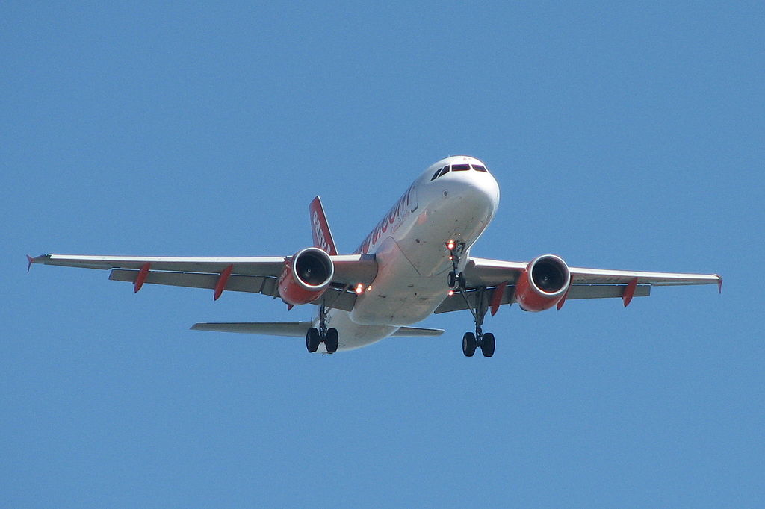
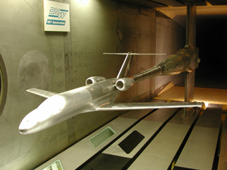
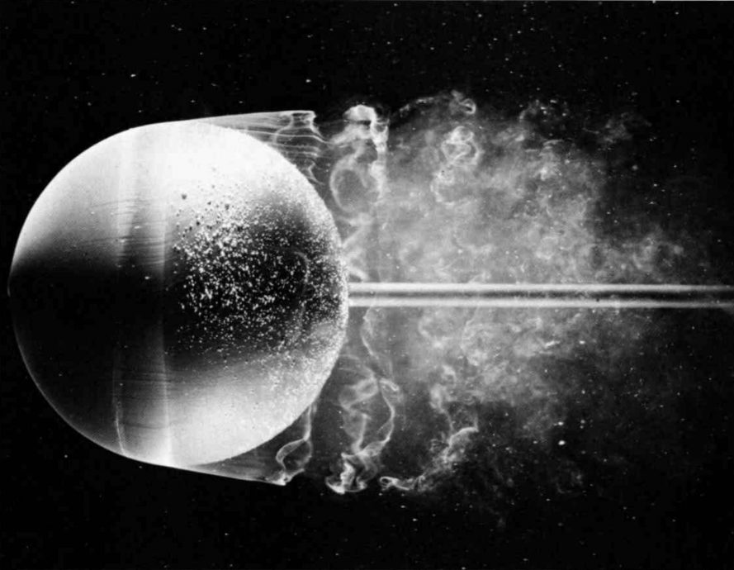
22 – Dimensjonsanalyse
TPS200 – Fluidmekanikk 1: Innføring
20-04-2022 – EFM 8.1-8.3
Modelltesting: Hvordan kan vi finne drag
og løft på et fullskala fly ved å måle dette på et lite modellfly i vindtunnel?
Modellreduksjon: Hvordan redusere antall tester
fra 10,000 til 10 for å finne ut hvordan draget avhenger av
viskositet, hastighet, diameter, fluidets tetthet?
Bilder fra Creative Commons
Notes:
Before an actual device, structure, or other application involving fluid flow is built, it is often advantageous to test an appropriate model. However, if the model is not built properly and tested under the right conditions, the resulting data will not correspond to the application and may lead to incorrect designs.
For the full-scale and model flows to behave the same, it is necessary to have "geometric similariity", that is, the model and actual device must have the same shape. Don't expect to accurately model the flow past a commercial jumbo jet by using a single-engine propeller-driven model airplane.
For the actual device and model flow to behave the same, it is also necessary to have "dynamic similarity", that is, the relevant dimensionless parameters must have the same values in the two cases. A simple example is given for flow past a block at different Reynolds numbers. Similarly, don't expect to accurately model the flow past a sphere at a Mach number (Ma = flow speed/speed of sound) of Ma = 1.5 by conducting model tests on a sphere with a Mach number of Ma = 0.05!

Slide 2
Hvordan finne ut hvordan dragkraften på en kule avhenger av eksperimentelle parametere (viskositet, diameter, hastighet, tetthet)
Hvordan ville du gått frem?
Hvor mange målinger må vi ta?

Slide 3
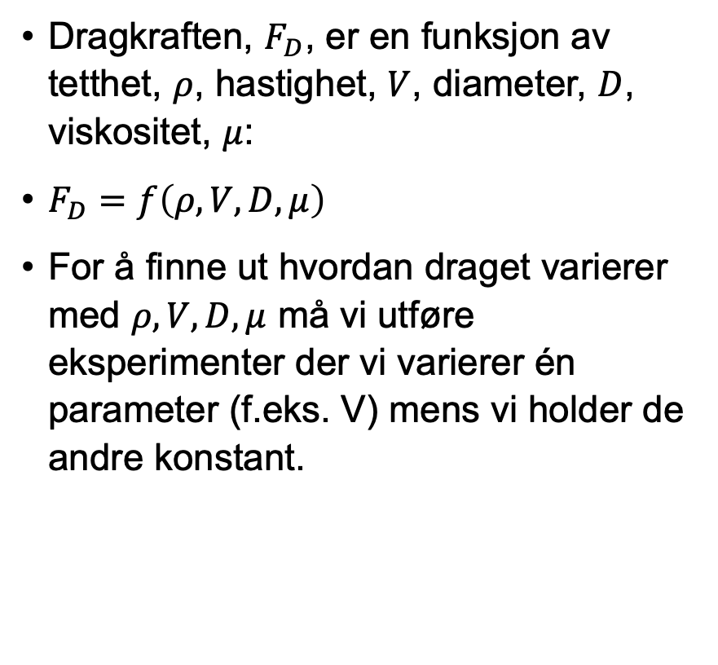
Hvordan finne ut hvordan dragkraften på en kule avhenger av eksperimentelle parametere (viskositet, diameter, hastighet, tetthet)
Dragkraften, $F_{D}$, er en funksjon av tetthet, $ρ$, hastighet, $V$, diameter, $D$, viskositet, $μ$:
$F_{D}=f\left(ρ,V,D,μ\right)$
For å finne ut hvordan draget varierer med $ρ,V,D,μ$ må vi utføre eksperimenter der vi varierer én parameter (f.eks. V) mens vi holder de andre konstant.

Slide 4


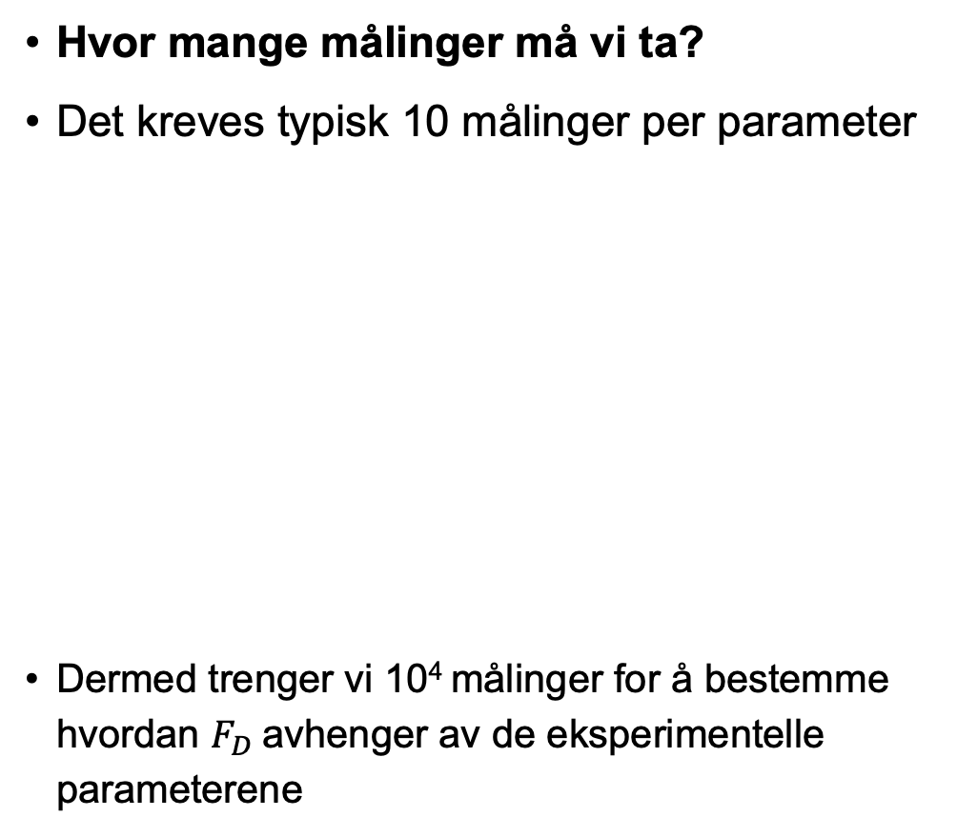







Det er mulig å redusere antall målinger fra 10,000 til 10 ved å benytte $Π$-teoremet
Hvor mange målinger må vi ta?
Det kreves typisk 10 målinger per parameter
Dermed trenger vi 10⁴ målinger for å bestemme hvordan $F_{D}$avhenger av de eksperimentelle parameterene
$$F_{D}$$
$$F_{D}$$
$$V$$
$$ρ$$
$$F_{D}$$
$$F_{D}$$
$$μ$$
$$D$$

Slide 5
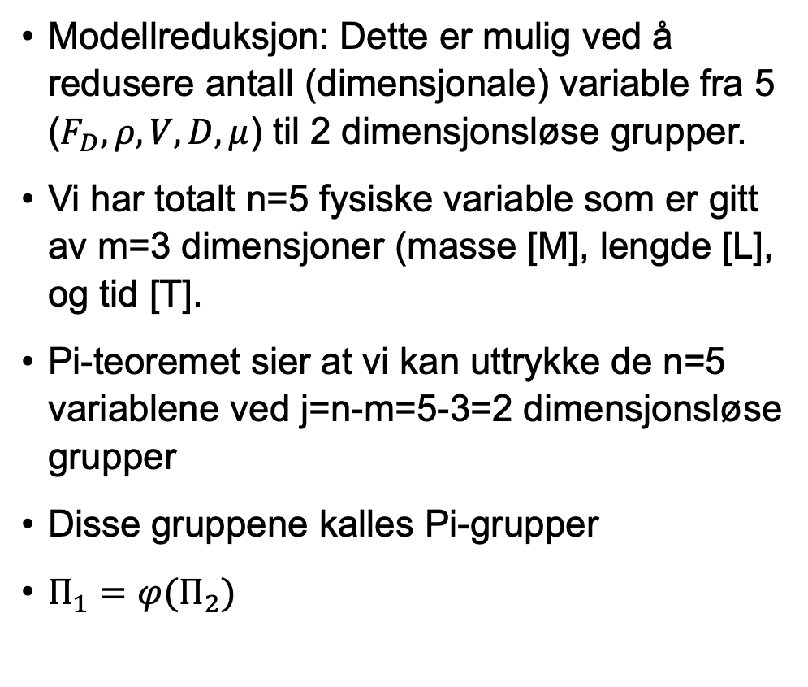
Det er mulig å redusere antall målinger fra 10,000 til 10 ved å benytte $Π$-teoremet
Modellreduksjon: Dette er mulig ved å redusere antall (dimensjonale) variable fra 5 ($F_{D},ρ,V,D,μ$) til 2 dimensjonsløse grupper.
Vi har totalt n=5 fysiske variable som er gitt av m=3 dimensjoner (masse [M], lengde [L], og tid [T].
Pi-teoremet sier at vi kan uttrykke de n=5 variablene ved j=n-m=5-3=2 dimensjonsløse grupper
Disse gruppene kalles Pi-grupper
$Π_{1}=φ(Π_{2})$
der $Π_{1}:$ dimensjonsløst drag og $Π_{2}:$ dimesjonsløs gruppe av eksperimentelle parametre

Slide 6
Det er mulig å redusere antall målinger fra 10,000 til 10 ved å benytte $Π$-teoremet
Modellreduksjon: Dette er mulig ved å redusere antall (dimensjonale) variable fra 5 ($F_{D},ρ,V,D,μ$) til 2 dimensjonsløse grupper.
Vi har totalt n=5 fysiske variable som er gitt av m=3 dimensjoner (masse [M], lengde [L], og tid [T].
Pi-teoremet sier at vi kan uttrykke de n=5 variablene ved j=n-m=5-3=2 dimensjonsløse grupper
Disse gruppene kalles Pi-grupper
$Π_{1}=φ(Π_{2})$
der $Π_{1}:$ dimensjonsløst drag og $Π_{2}:$ dimesjonsløs gruppe av eksperimentelle parametre

Slide 7

Det finnes to metoder for å finne de dimensjonsløse$Π$-gruppene:
1) Steg-for-steg metoden og 2) Eksponentmetoden
Modellreduksjon: Dette er mulig ved å redusere antall (dimensjonale) variable fra 5 ($F_{D},ρ,V,D,μ$) til 2 dimensjonsløse grupper.
Vi har totalt n=5 fysiske variable som er gitt av m=3 dimensjoner (masse [M], lengde [L], og tid [T].
Pi-teoremet sier at vi kan uttrykke de n=5 variablene ved j=n-m=5-3=2 dimensjonsløse grupper
Disse gruppene kalles Pi-grupper
$Π_{1}=φ(Π_{2})$
der $Π_{1}:$ dimensjonsløst drag og $Π_{2}:$ dimesjonsløs gruppe av eksperimentelle parametre

Slide 8
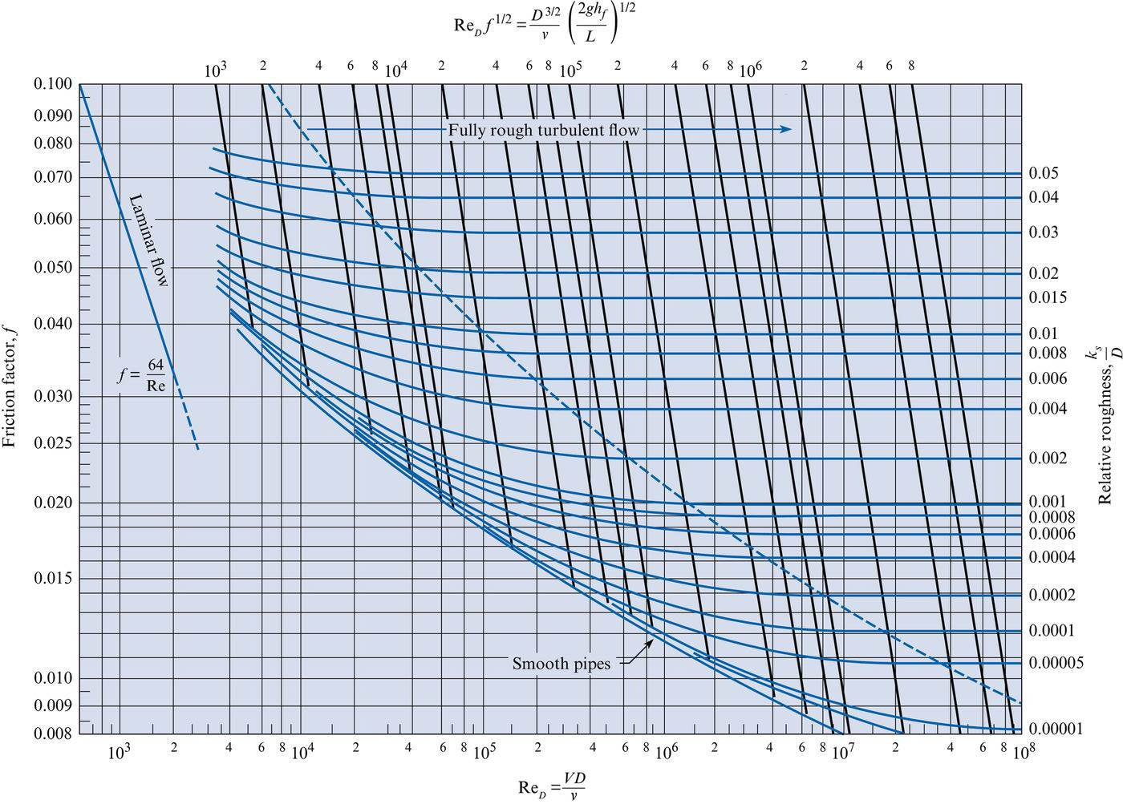
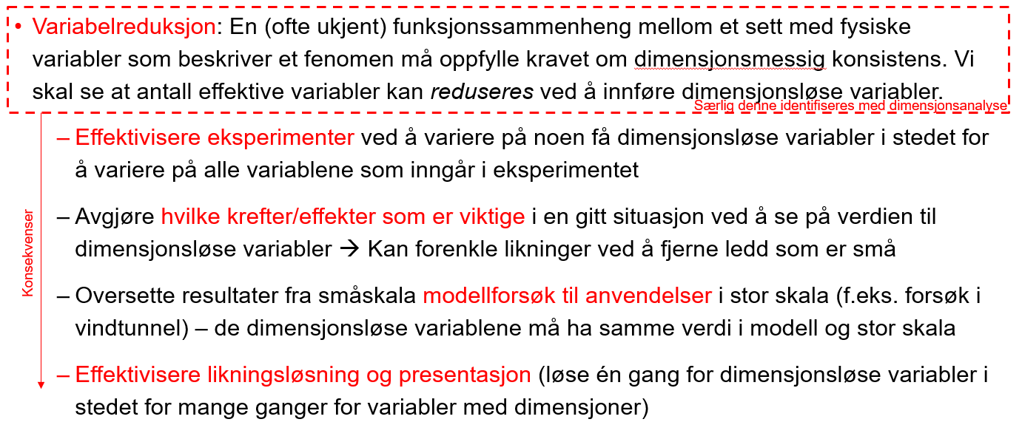
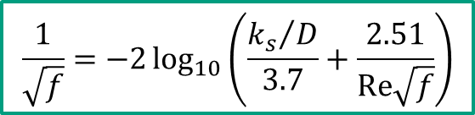

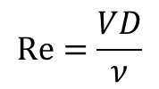
Moody-diagrammet – et høydepunkt for dimensjonsanalyse!
$$\frac{k_{S}}{D}$$
$$\frac{1}{\sqrt{f}}=−2\log_{10}\left(\frac{{k_{s}}/D}{3.7}+\frac{2.51}{Re\sqrt{f}}\right)$$
$$Re=\frac{VD}{ν}$$

Slide 9
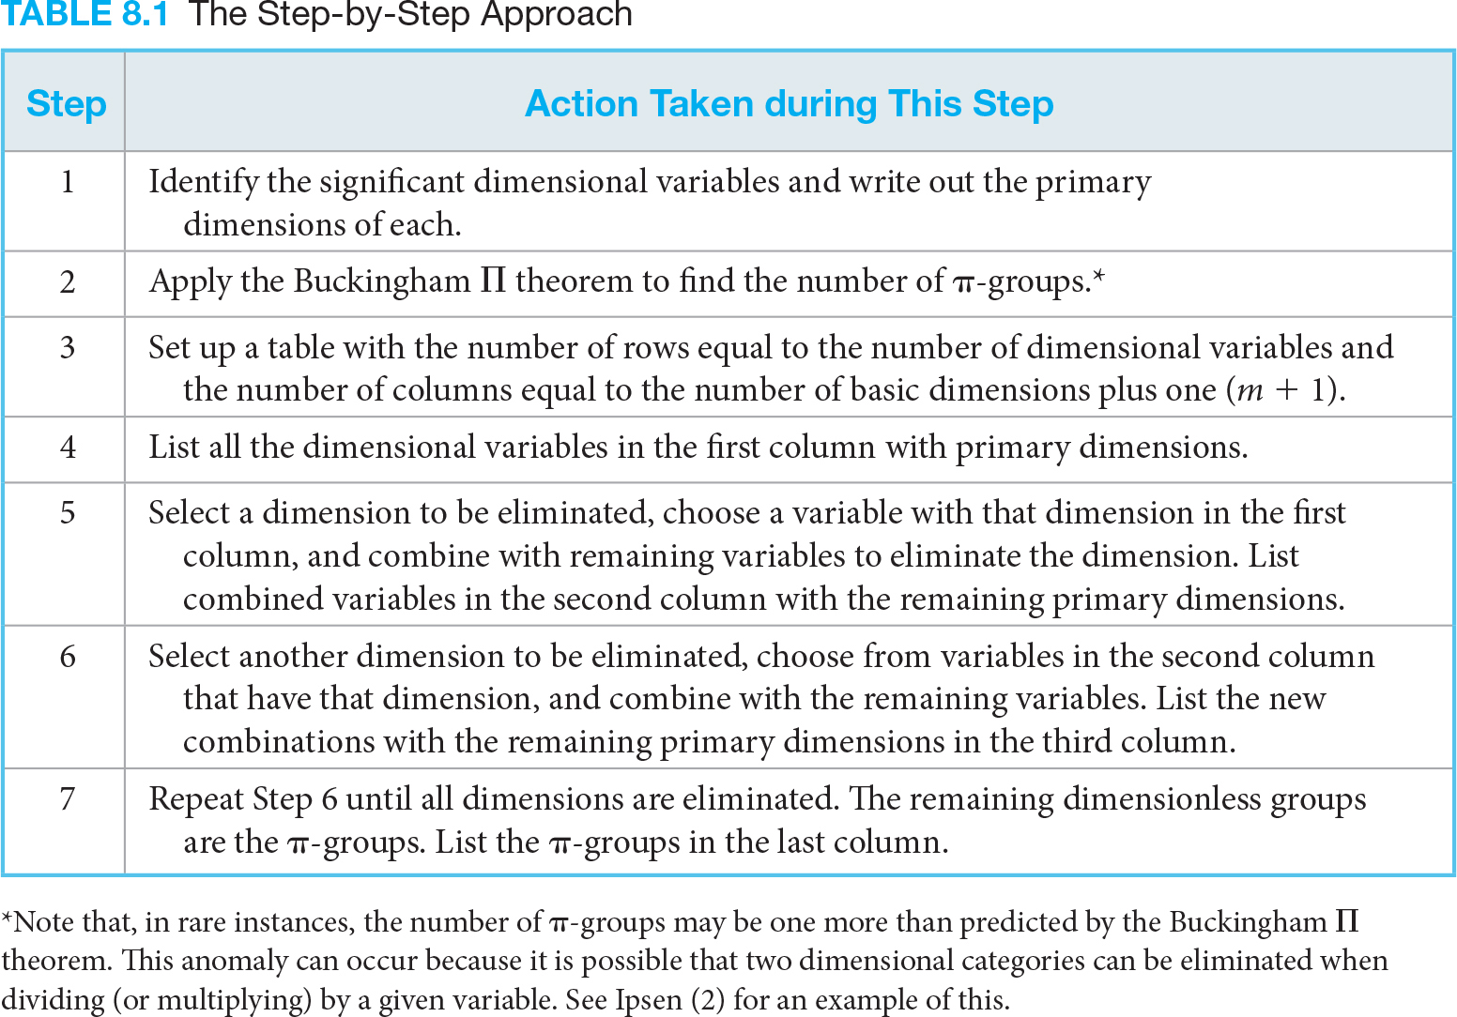
Finne $π$’ene: Steg-for-steg-metoden

Slide 10
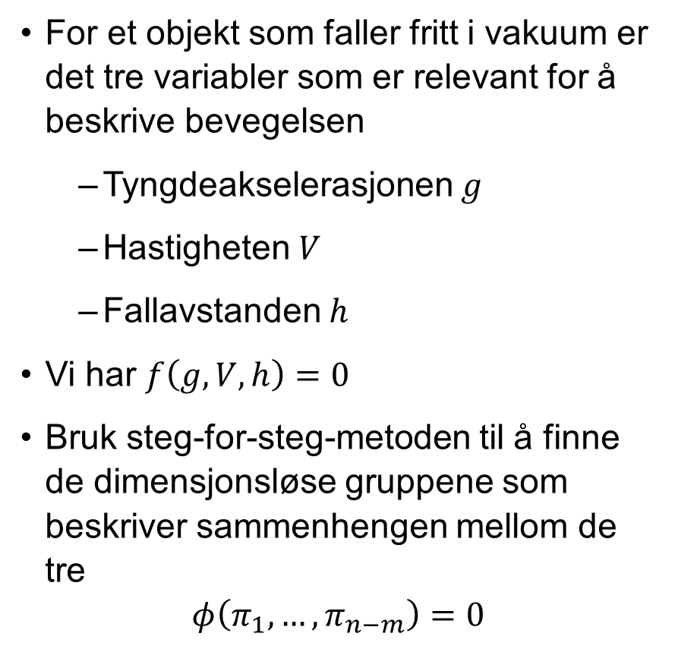
EFM Eksempel 8.1
For et objekt som faller fritt i vakuum er det tre variabler som er relevant for å beskrive bevegelsen
  Tyngdeakselerasjonen $g$
  Hastigheten $V$
  Fallavstanden $h$
Vi har $f\left(g,V,h\right)=0$
Bruk steg-for-steg-metoden til å finne de dimensjonsløse gruppene som beskriver sammenhengen mellom de tre
$$φ\left(π_{1},…,π_{n−m}\right)=0$$

Slide 11
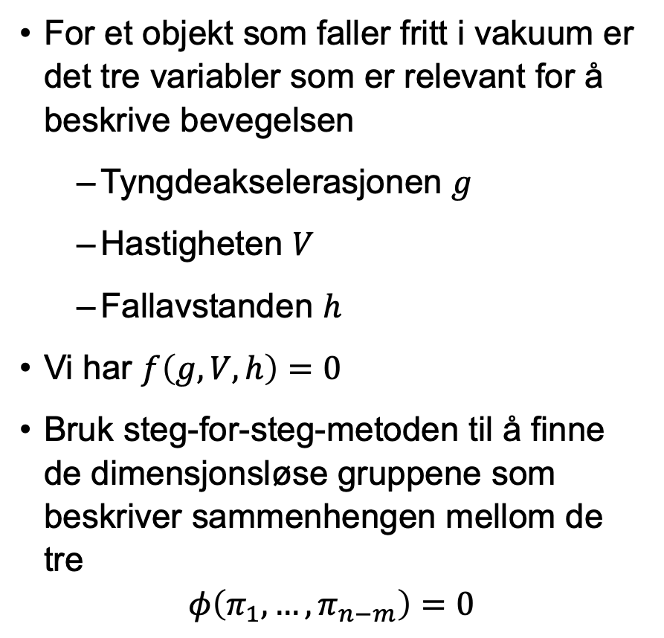
Oppgave: Hvor mange dimensjonsløse Pi-grupper forventer vi?
For et objekt som faller fritt i vakuum er det tre variabler som er relevant for å beskrive bevegelsen
  Tyngdeakselerasjonen $g$
  Hastigheten $V$
  Fallavstanden $h$
Vi har $f\left(g,V,h\right)=0$
Bruk steg-for-steg-metoden til å finne de dimensjonsløse gruppene som beskriver sammenhengen mellom de tre
$$φ\left(π_{1},…,π_{n−m}\right)=0$$
Tips: Uttrykk variablene V,g,h ved masse [M], lengde [L] og tid [T]

Slide 12
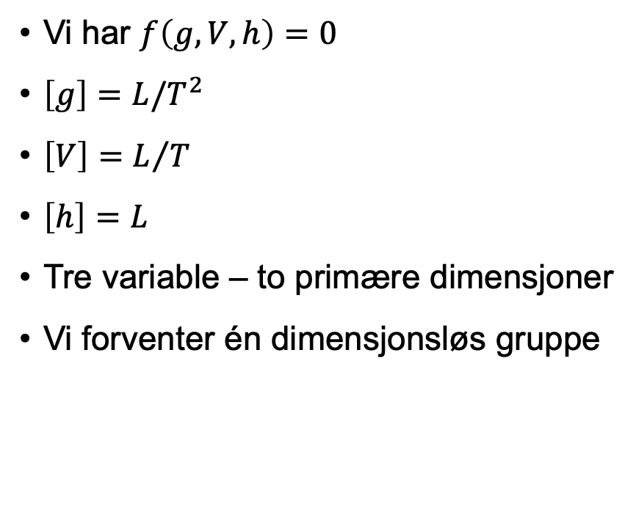
Svar: Vi forventer én dimensjonsløs gruppe
Vi har $f\left(g,V,h\right)=0$
$\left[g\right]=L/T^{2}$
$\left[V\right]=L/T$
$\left[h\right]=L$
Tre variable – to primære dimensjoner
Vi forventer én dimensjonsløs gruppe

Slide 13
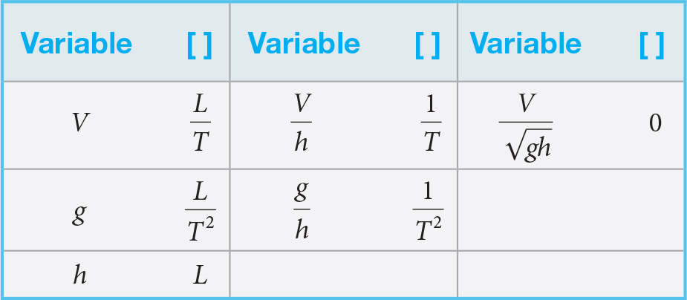
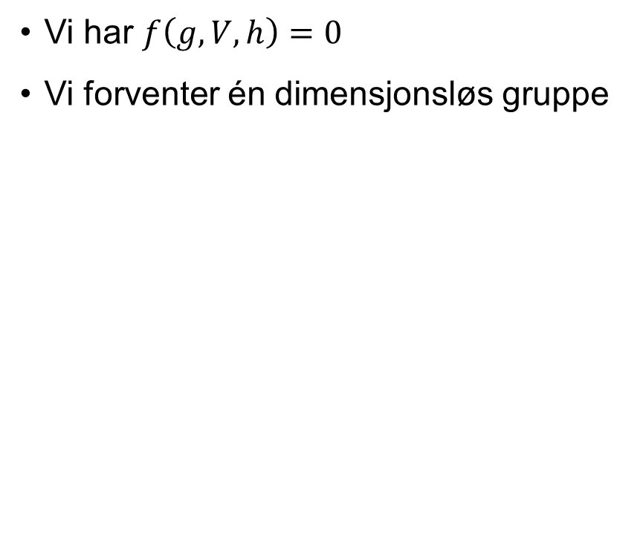
EFM Eksempel 8.1
Vi har $f\left(g,V,h\right)=0$
Vi forventer én dimensjonsløs gruppe
Setter opp en tabell med de primære variablene i venstre kolonne. Dimensjon [ ]

Slide 14
EFM Eksempel 8.1
Vi har $f\left(g,V,h\right)=0$
Vi forventer én dimensjonsløs gruppe
Bruker h til å eliminere L i andre kolonne

Slide 15
EFM Eksempel 8.1
Vi har $f\left(g,V,h\right)=0$
Vi forventer én dimensjonsløs gruppe
Bruker g/h til å eliminere T i tredje kolonne

Slide 16
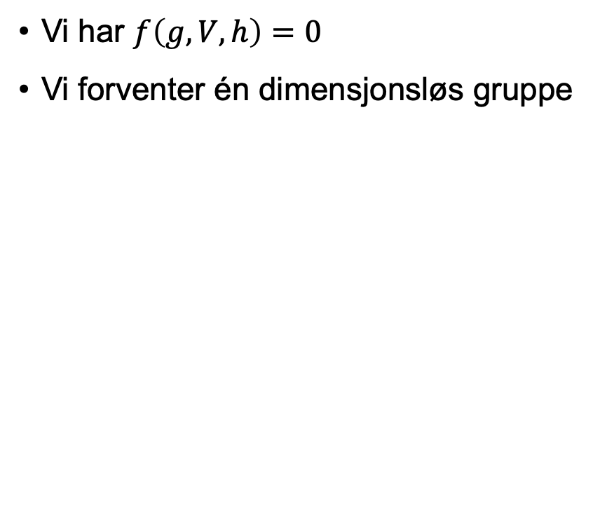
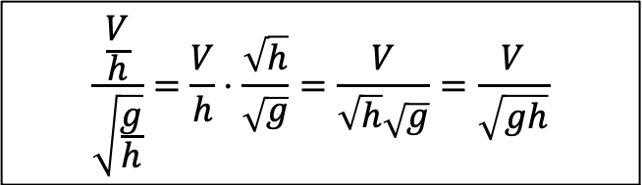
EFM Eksempel 8.1
$$\frac{\frac{V}{h}}{\sqrt{\frac{g}{h}}}=\frac{V}{h}⋅\frac{\sqrt{h}}{\sqrt{g}}=\frac{V}{\sqrt{h}\sqrt{g}}=\frac{V}{\sqrt{gh}}$$
Vi har $f\left(g,V,h\right)=0$
Vi forventer én dimensjonsløs gruppe
Bruker g/h til å eliminere T i tredje kolonne

Slide 17
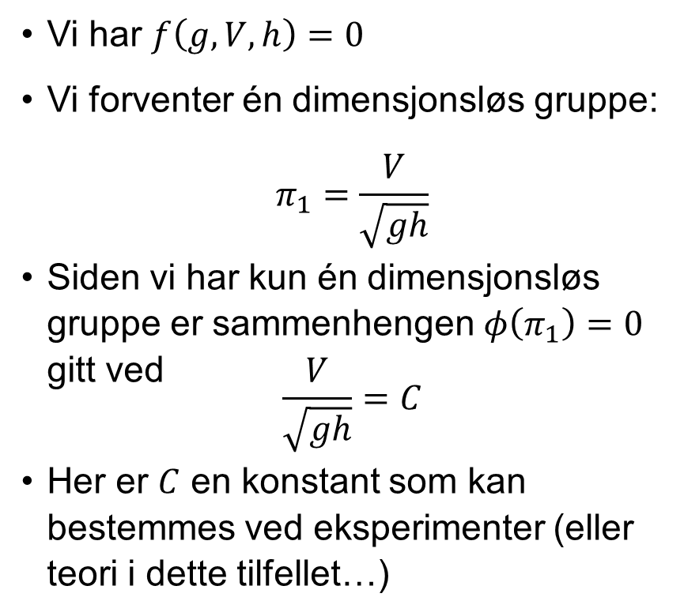
EFM Eksempel 8.1
Vi har $f\left(g,V,h\right)=0$
Vi forventer én dimensjonsløs gruppe:
$$π_{1}=\frac{V}{\sqrt{gh}}$$
Siden vi har kun én dimensjonsløs gruppe er sammenhengen$φ\left(π_{1}\right)=0$ gitt ved
$$\frac{V}{\sqrt{gh}}=C$$
Her er $C$ en konstant som kan bestemmes ved eksperimenter (eller teori i dette tilfellet…)

Slide 18
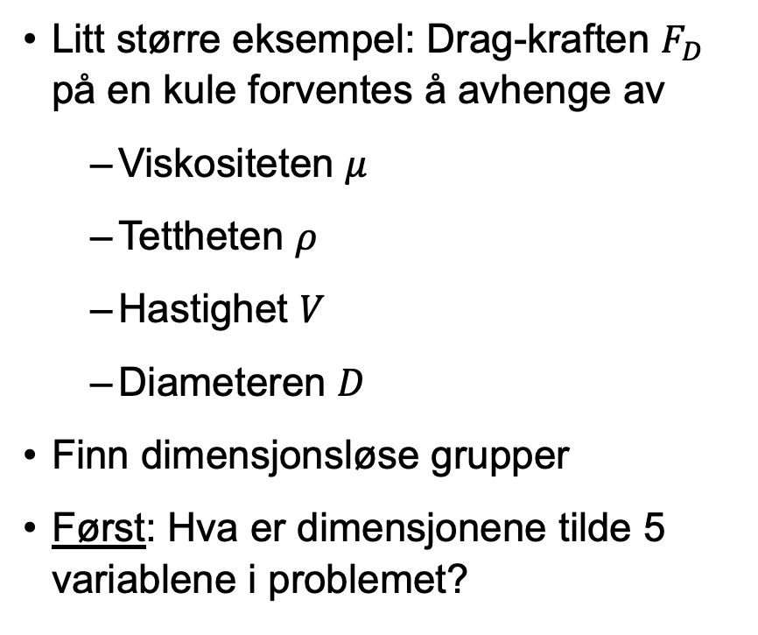
EFM Eksempel 8.2: Dragkraften på en kule
Litt større eksempel: Drag-kraften $F_{D}$ på en kule forventes å avhenge av
  Viskositeten $μ$
  Tettheten $ρ$
  Hastighet $V$
  Diameteren $D$
Finn dimensjonsløse grupper
Først: Hva er dimensjonene tilde 5 variablene i problemet?

Slide 19
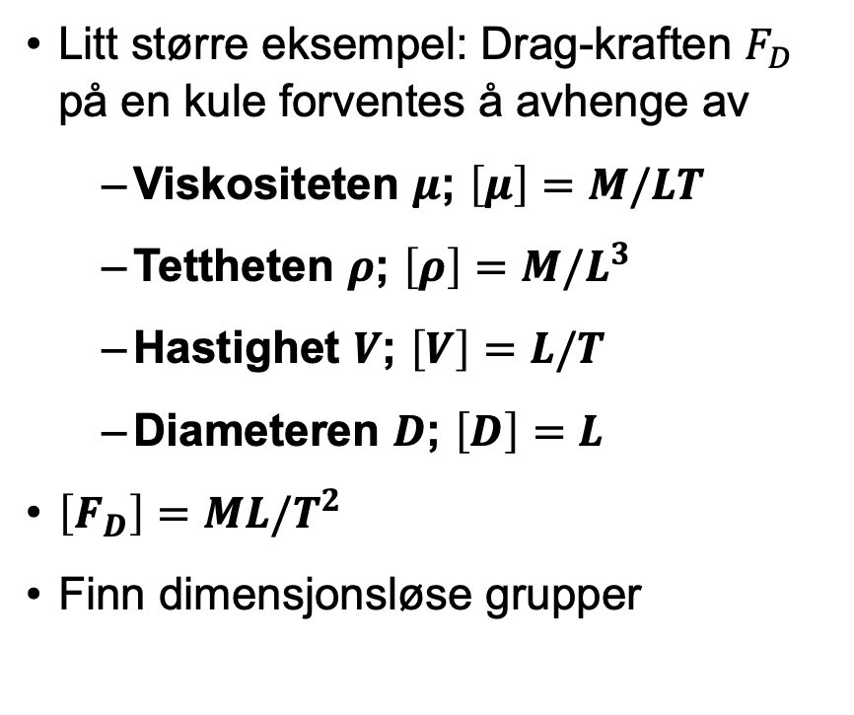
Svar: Dimensjonene til variablene
Litt større eksempel: Drag-kraften $F_{D}$ på en kule forventes å avhenge av
  Viskositeten $μ$; $\left[μ\right]=M/LT$
  Tettheten $ρ$; $\left[ρ\right]=M/L^{3}$
  Hastighet $V$; $\left[V\right]=L/T$
  Diameteren $D$; $\left[D\right]=L$
$\left[F_{D}\right]=ML/T^{2}$
Finn dimensjonsløse grupper

Slide 20
Diskusjon: Hvorfor forventer vi to dimensjonsløse grupper?
Litt større eksempel: Drag-kraften $F_{D}$ på en kule forventes å avhenge av
  Viskositeten $μ$; $\left[μ\right]=M/LT$
  Tettheten $ρ$; $\left[ρ\right]=M/L^{3}$
  Hastighet $V$; $\left[V\right]=L/T$
  Diameteren $D$; $\left[D\right]=L$
$\left[F_{D}\right]=ML/T^{2}$
Finn dimensjonsløse grupper

Slide 21
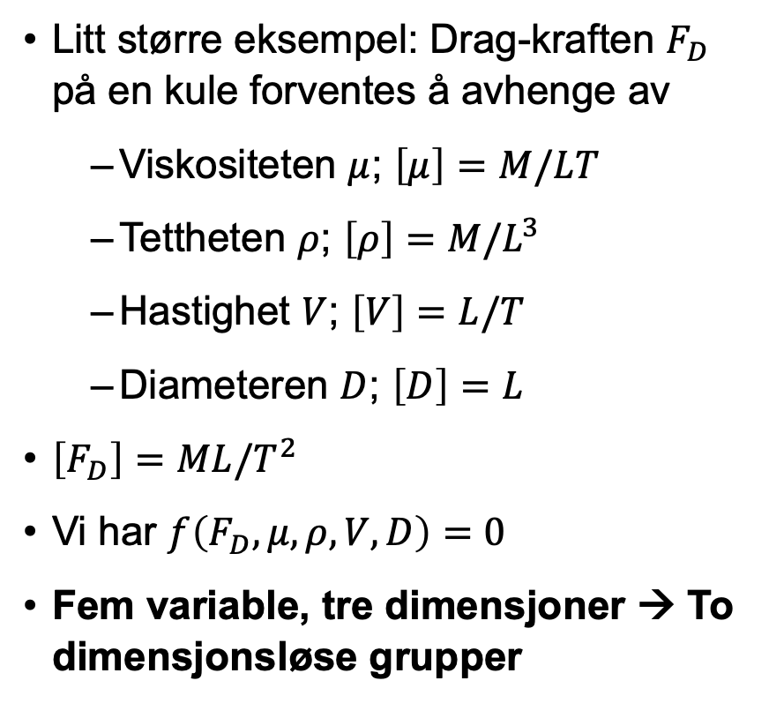
EFM Eksempel 8.2
Litt større eksempel: Drag-kraften $F_{D}$ på en kule forventes å avhenge av
  Viskositeten $μ$; $\left[μ\right]=M/LT$
  Tettheten $ρ$; $\left[ρ\right]=M/L^{3}$
  Hastighet $V$; $\left[V\right]=L/T$
  Diameteren $D$; $\left[D\right]=L$
$\left[F_{D}\right]=ML/T^{2}$
Vi har $f\left(F_{D},μ,ρ,V,D\right)=0$
Fem variable, tre dimensjoner → To dimensjonsløse grupper

Slide 22
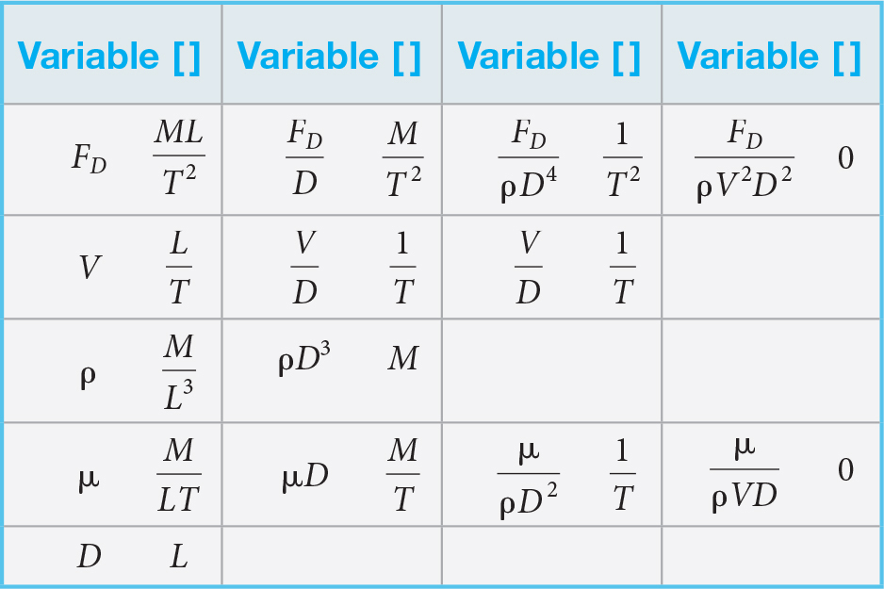
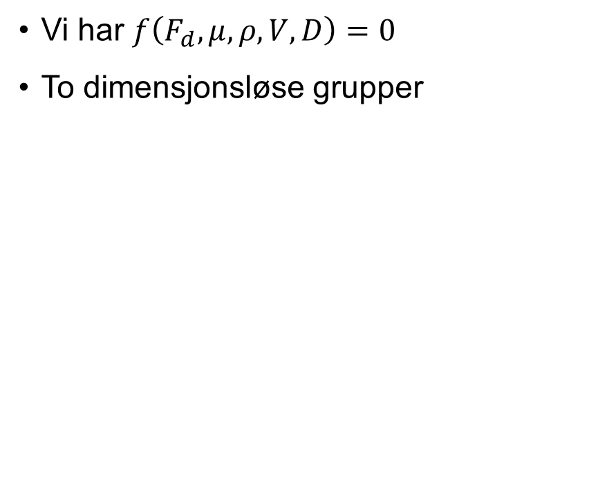
EFM Eksempel 8.2: Setter opp første kolonne i tabellen
Vi har $f\left(F_{d},μ,ρ,V,D\right)=0$
To dimensjonsløse grupper

Slide 23
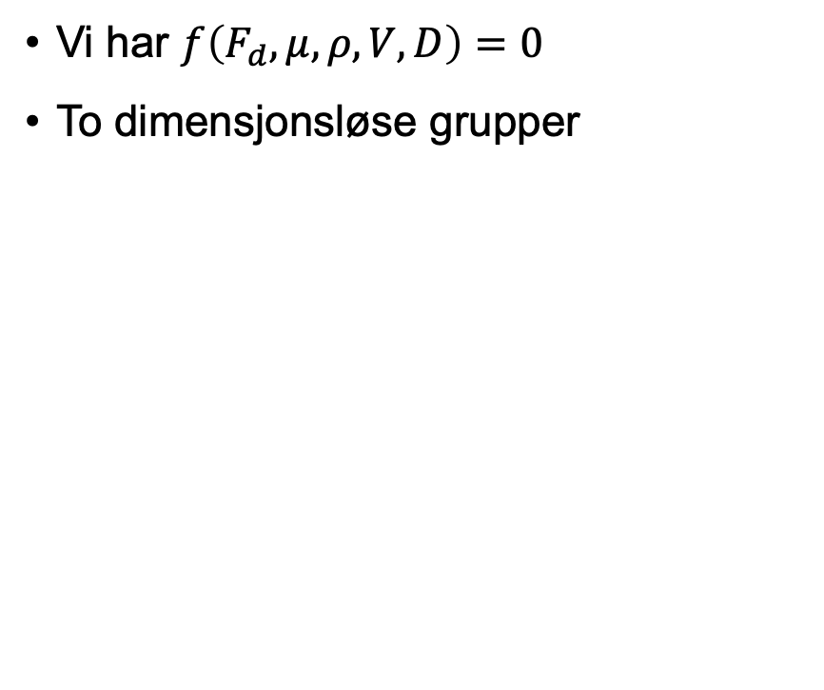
Oppgave: Eliminer lengde, L, ved å gange eller dele variablene i første kolonne på D [L].
Vi har $f\left(F_{d},μ,ρ,V,D\right)=0$
To dimensjonsløse grupper

Slide 24
Svar: Andre kolonne, med lengden, L, eliminert
Vi har $f\left(F_{d},μ,ρ,V,D\right)=0$
To dimensjonsløse grupper

Slide 25
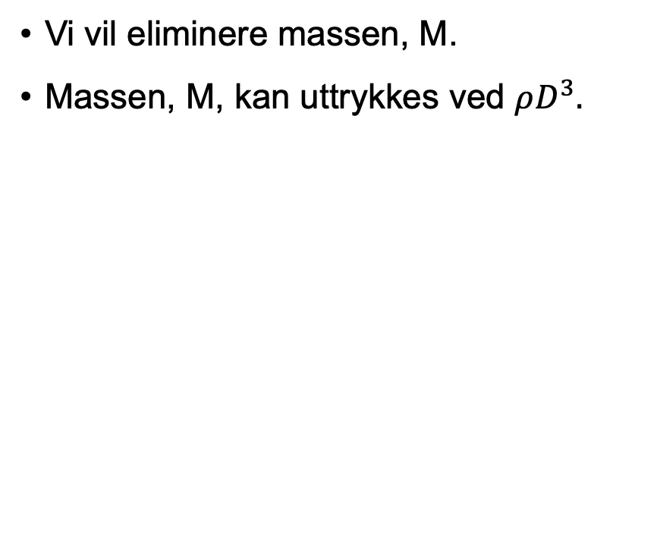

Oppgave: Multipliser eller divider variablene i andre kolonne med $ρD^{3}$ for å eliminere massen M fra variablene i tredje kolonne
Vi vil eliminere massen, M.
Massen, M, kan uttrykkes ved $ρD^{3}.$

Slide 26
Svar: Tredje kolonne, med massen, M, eliminert
Vi har $f\left(F_{d},μ,ρ,V,D\right)=0$
To dimensjonsløse grupper

Slide 27
Oppgave: Eliminer T i fjerde kolonne ved å bruke at $\frac{V}{D}=1/T$
Vi har $f\left(F_{d},μ,ρ,V,D\right)=0$
To dimensjonsløse grupper
Du skal nå stå igjen med to dimensjonsløse Pi-grupper

Slide 28
Svar: De to dimensjonsløse gruppene er gitt i fjerde kolonne
Vi har $f\left(F_{d},μ,ρ,V,D\right)=0$
To dimensjonsløse grupper

Slide 29
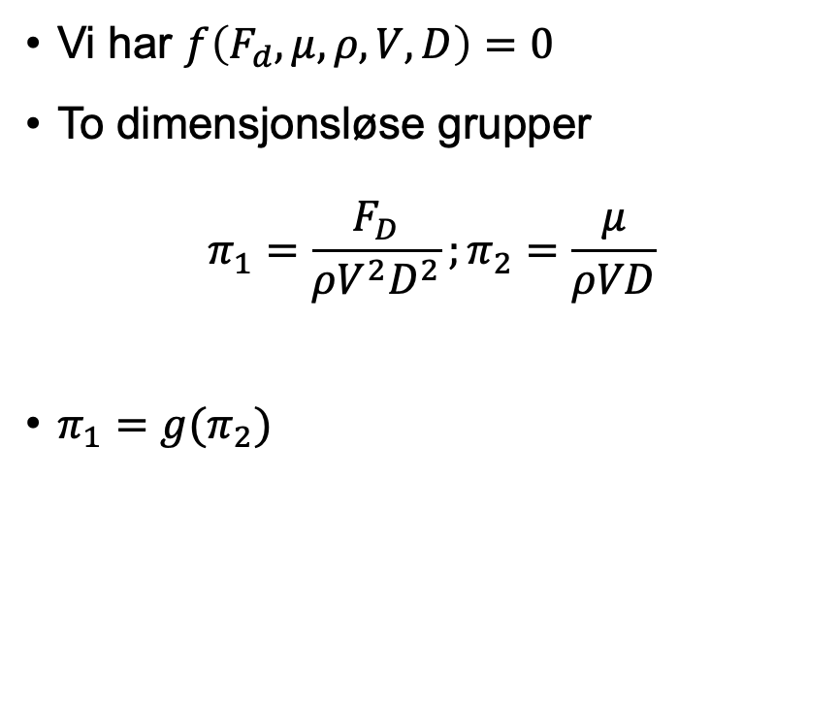
EFM Eksempel 8.2
Vi har $f\left(F_{d},μ,ρ,V,D\right)=0$
To dimensjonsløse grupper
$$π_{1}=\frac{F_{D}}{ρV^{2}D^{2}};π_{2}=\frac{μ}{ρVD}$$
$π_{1}=g(π_{2})$

Slide 30
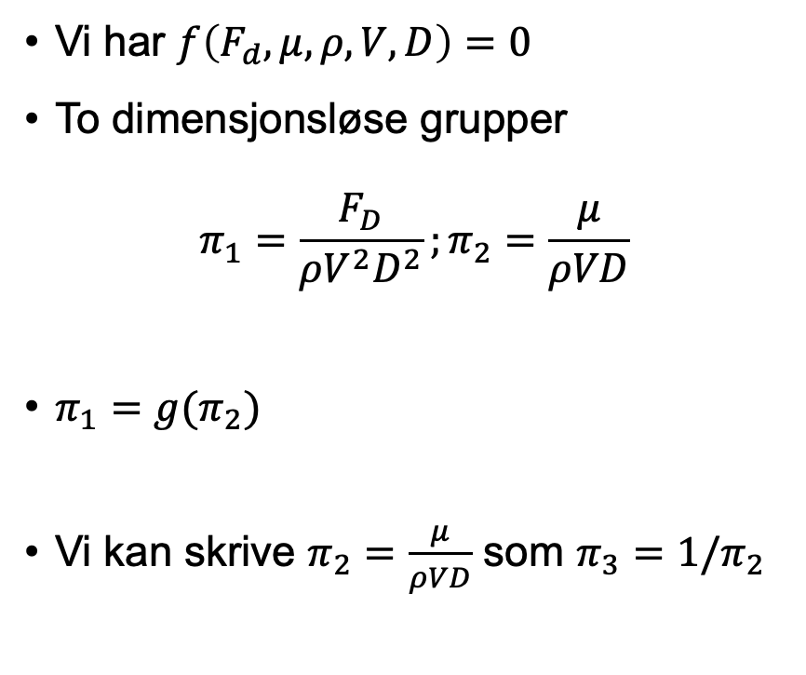
EFM Eksempel 8.2
Vi har $f\left(F_{d},μ,ρ,V,D\right)=0$
To dimensjonsløse grupper
$$π_{1}=\frac{F_{D}}{ρV^{2}D^{2}};π_{2}=\frac{μ}{ρVD}$$
$π_{1}=g(π_{2})$
Vi kan skrive $π_{2}=\frac{μ}{ρVD}$ som $π_{3}=1/π_{2}$

Slide 31
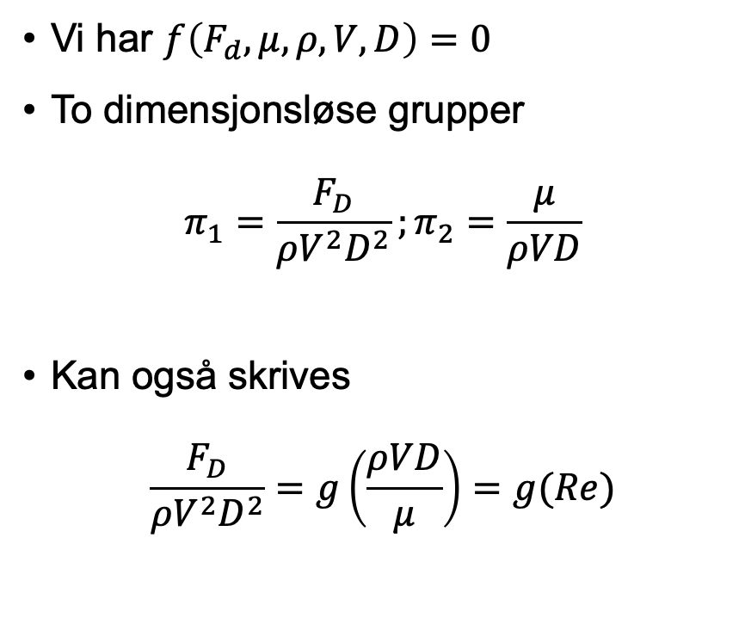
EFM Eksempel 8.2
Vi har $f\left(F_{d},μ,ρ,V,D\right)=0$
To dimensjonsløse grupper
$$π_{1}=\frac{F_{D}}{ρV^{2}D^{2}};π_{2}=\frac{μ}{ρVD}$$
Kan også skrives
$$\frac{F_{D}}{ρV^{2}D^{2}}=g\left(\frac{ρVD}{μ}\right)=g(Re)$$

Slide 32
Oppgave: Hva kalles $π_{1}−g$ruppen?
Vi har $f\left(F_{d},μ,ρ,V,D\right)=0$
To dimensjonsløse grupper
$$π_{1}=\frac{F_{D}}{ρV^{2}D^{2}};π_{2}=\frac{μ}{ρVD}$$
Kan også skrives
$$\frac{F_{D}}{ρV^{2}D^{2}}=g\left(\frac{ρVD}{μ}\right)=g(Re)$$
Hva kalles denne?

Slide 33
Svar: $π_{1}−G$ruppen $\frac{F_{D}}{ρV^{2}D^{2}}=c_{D}$ (drag-koeffisient)
Vi har $f\left(F_{d},μ,ρ,V,D\right)=0$
To dimensjonsløse grupper
$$π_{1}=\frac{F_{D}}{ρV^{2}D^{2}};π_{2}=\frac{μ}{ρVD}$$
Kan også skrives
$$\frac{F_{D}}{ρV^{2}D^{2}}=g\left(\frac{ρVD}{μ}\right)=g(Re)$$
Hva kalles denne?

Slide 34
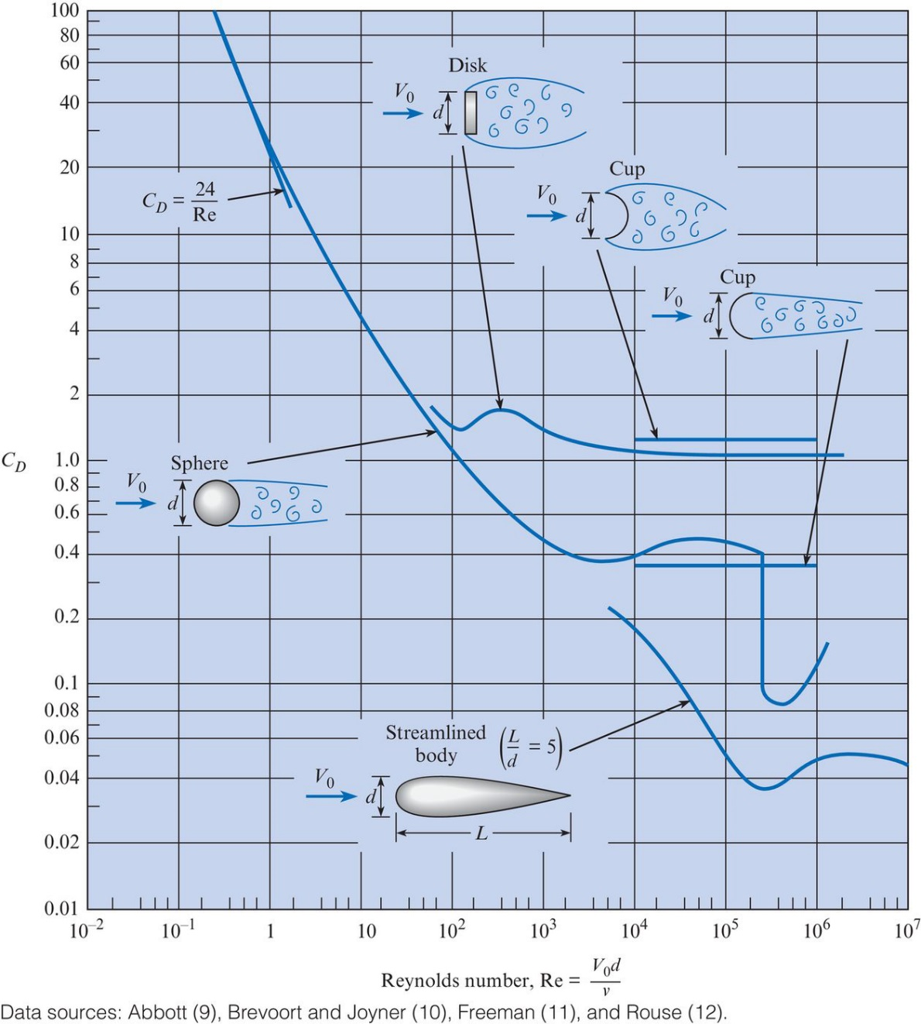
Svar: $π_{1}−G$ruppen $\frac{F_{D}}{ρV^{2}D^{2}}=c_{D}$ (drag-koeffisient)
Vi har $f\left(F_{d},μ,ρ,V,D\right)=0$
To dimensjonsløse grupper
$$π_{1}=\frac{F_{D}}{ρV^{2}D^{2}};π_{2}=\frac{μ}{ρVD}$$
Kan også skrives
$$\frac{F_{D}}{ρV^{2}D^{2}}=g\left(\frac{ρVD}{μ}\right)=g(Re)$$
Hva kalles denne?

Slide 35
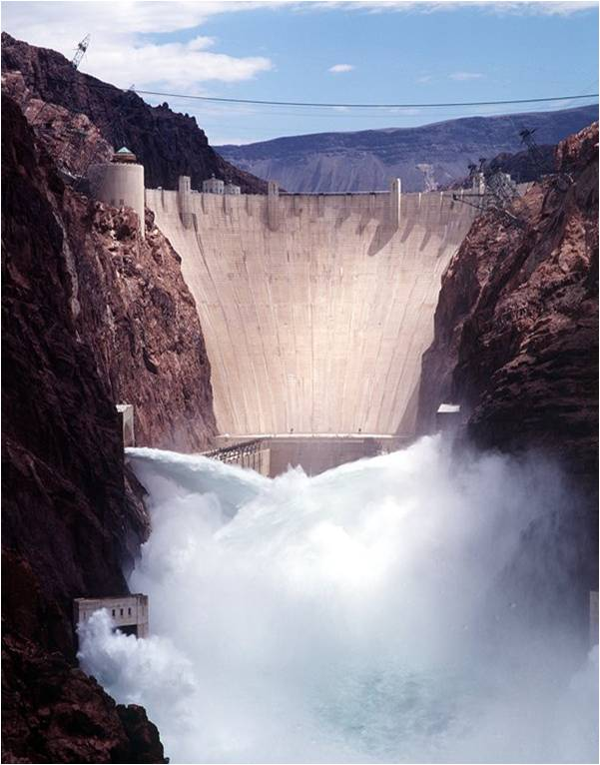
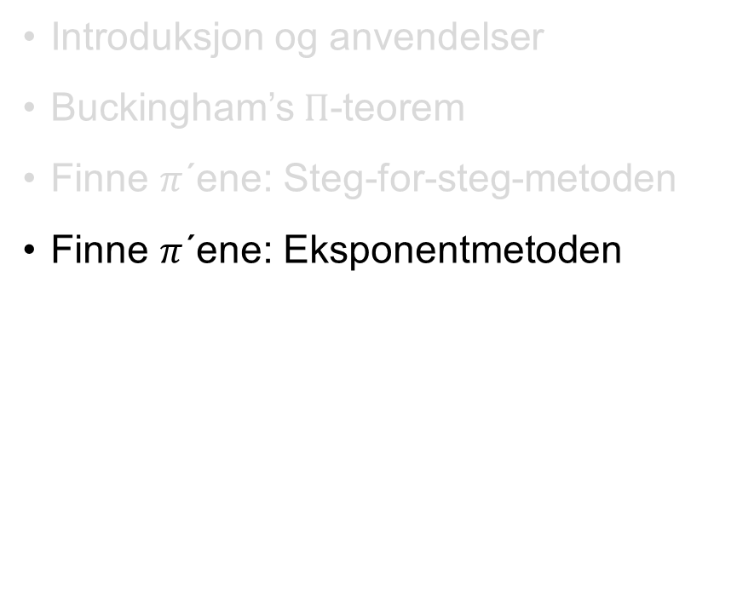
Agenda
Introduksjon og anvendelser
Buckingham’s $Π$-teorem
Finne $π$´ene: Steg-for-steg-metoden
Finne $π$´ene: Eksponentmetoden

Slide 36
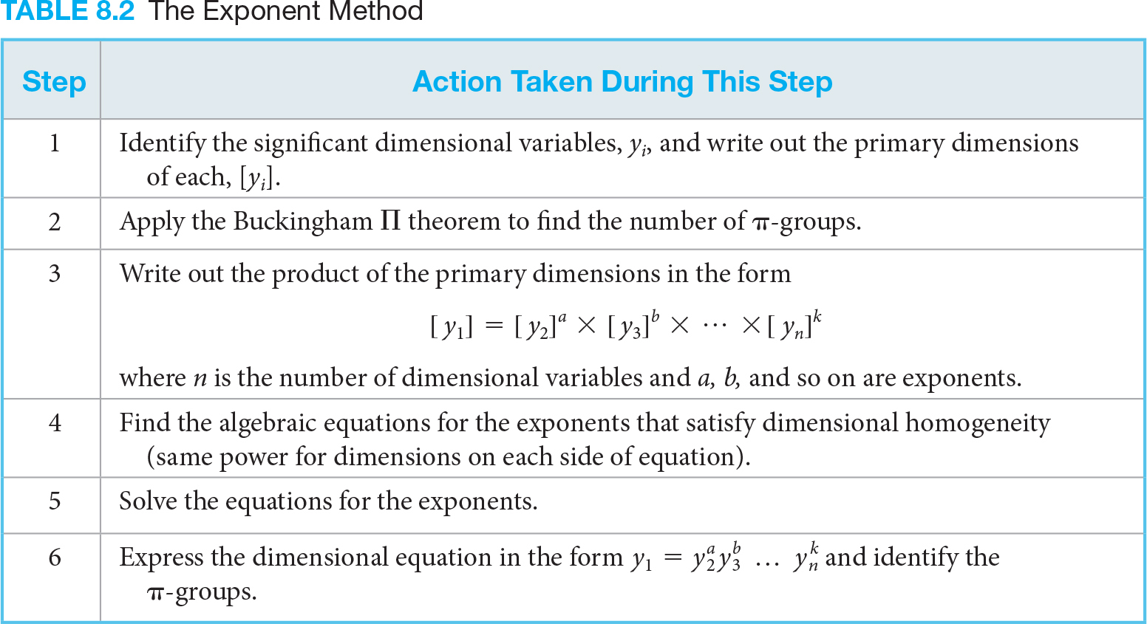
Eksponentmetoden
Effektiv og direkte, men litt mindre oversikt
Må løse et lineært likningssett

Slide 37
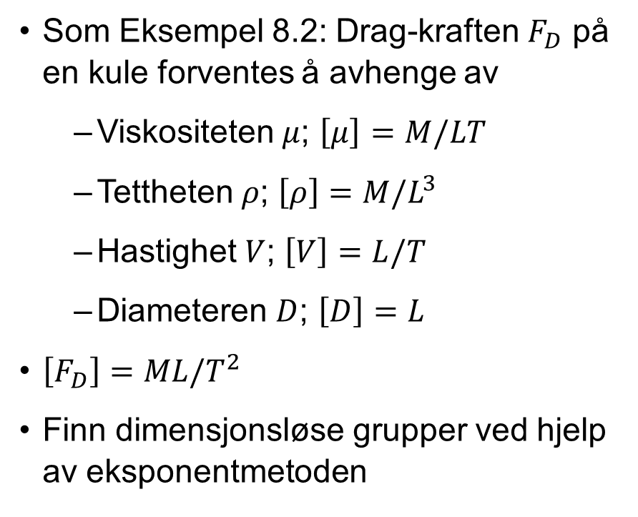
EFM Eksempel 8.3: Dragkraft på en kule ved eksponentmetoden
Som Eksempel 8.2: Drag-kraften $F_{D}$ på en kule forventes å avhenge av
  Viskositeten $μ$; $\left[μ\right]=M/LT$
  Tettheten $ρ$; $\left[ρ\right]=M/L^{3}$
  Hastighet $V$; $\left[V\right]=L/T$
  Diameteren $D$; $\left[D\right]=L$
$\left[F_{D}\right]=ML/T^{2}$
Finn dimensjonsløse grupper ved hjelp av eksponentmetoden

Slide 38
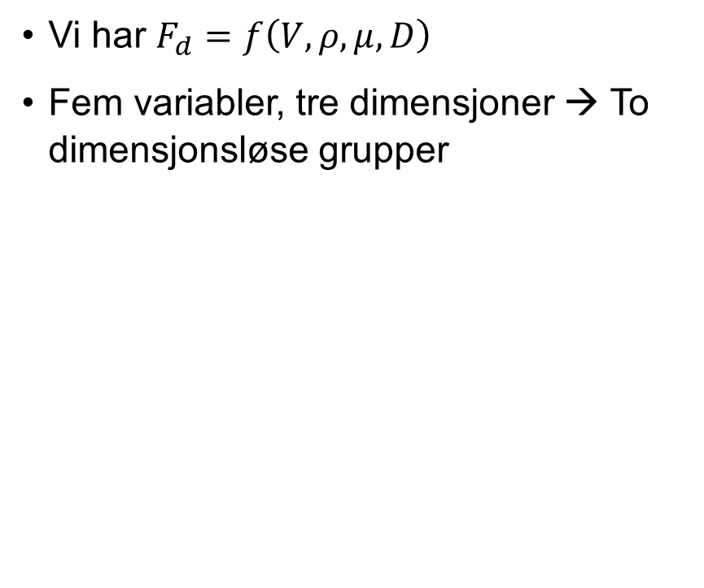
EFM Eksempel 8.3
Vi har $F_{d}=f\left(V,ρ,μ,D\right)$
Fem variabler, tre dimensjoner → To dimensjonsløse grupper

Slide 39
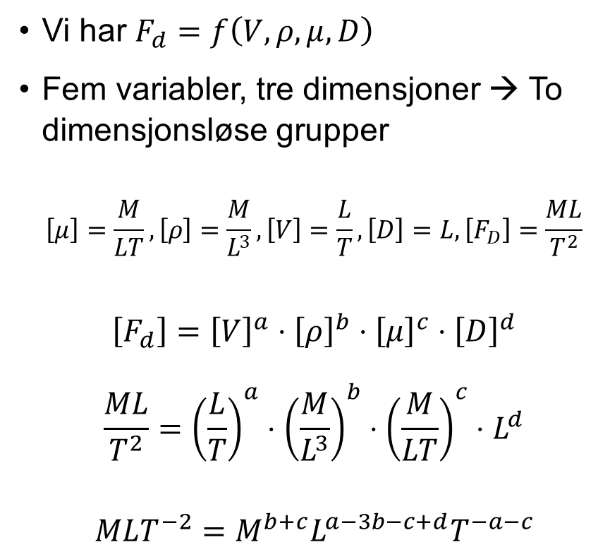
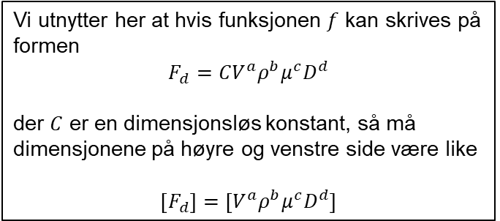
EFM Eksempel 8.3
Vi utnytter her at hvis funksjonen $f$ kan skrives på formen
$$F_{d}=CV^{a}ρ^{b}μ^{c}D^{d}$$
der $C$ er en dimensjonsløs konstant, så må dimensjonene på høyre og venstre side være like
$$\left[F_{d}\right]=\left[V^{a}ρ^{b}μ^{c}D^{d}\right]$$
Vi har $F_{d}=f\left(V,ρ,μ,D\right)$
Fem variabler, tre dimensjoner → To dimensjonsløse grupper
$$\left[μ\right]=\frac{M}{LT}, \left[ρ\right]=\frac{M}{L^{3}}, \left[V\right]=\frac{L}{T},\left[D\right]=L, \left[F_{D}\right]=\frac{ML}{T^{2}}$$
$$\left[F_{d}\right]={\left[V\right]}^{a}⋅{\left[ρ\right]}^{b}⋅{\left[μ\right]}^{c}⋅{\left[D\right]}^{d}$$
$$\frac{ML}{T^{2}}={\left(\frac{L}{T}\right)}^{a}⋅{\left(\frac{M}{L^{3}}\right)}^{b}⋅{\left(\frac{M}{LT}\right)}^{c}⋅L^{d}$$
$$MLT^{−2}=M^{b+c}L^{a−3b−c+d}T^{−a−c}$$

Slide 40
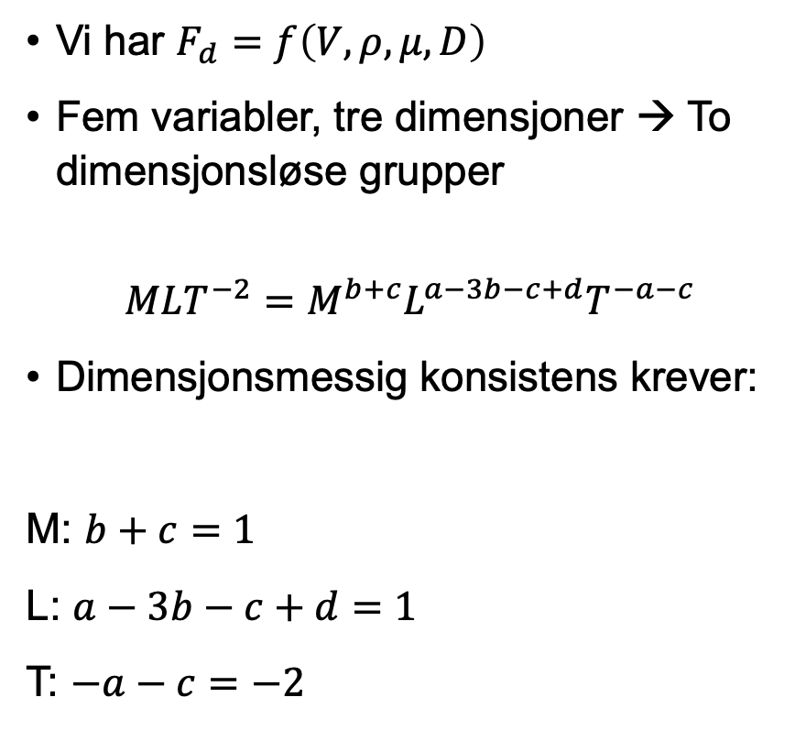
EFM Eksempel 8.3
Vi har $F_{d}=f\left(V,ρ,μ,D\right)$
Fem variabler, tre dimensjoner → To dimensjonsløse grupper
$$MLT^{−2}=M^{b+c}L^{a−3b−c+d}T^{−a−c}$$
Dimensjonsmessig konsistens krever:
M: $b+c=1$
L: $a−3b−c+d=1$
T: $−a−c=−2$

Slide 41
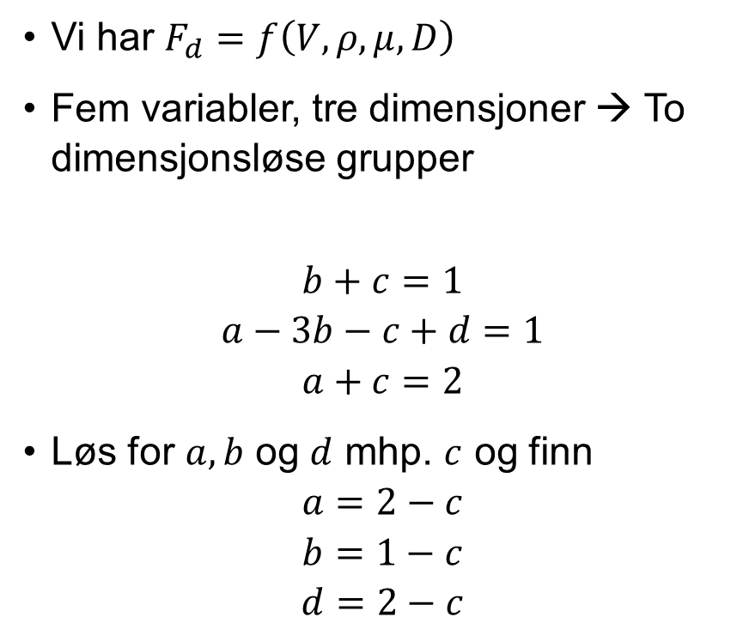
EFM Eksempel 8.3
Vi har $F_{d}=f\left(V,ρ,μ,D\right)$
Fem variabler, tre dimensjoner → To dimensjonsløse grupper
$$b+c=1$$
$$a−3b−c+d=1$$
$$a+c=2$$
Løs for $a,b$ og $d$ mhp. $c$ og finn
$$a=2−c$$
$$b=1−c$$
$$d=2−c$$

Slide 42
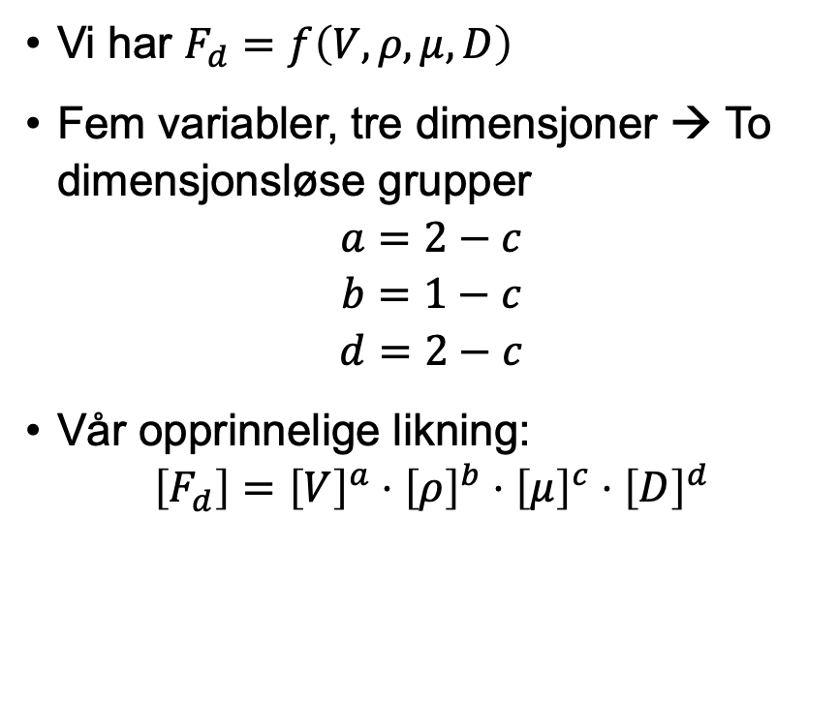

Oppgave: Uttrykk $F_{D}$på formen $F_{D}$ = $ρX^{2}Y^{2}{\left(\right)}^{c}$
Hva er X og Y og hva skal stå inni parantesen?
Vi har $F_{d}=f\left(V,ρ,μ,D\right)$
Fem variabler, tre dimensjoner → To dimensjonsløse grupper
$$a=2−c$$
$$b=1−c$$
$$d=2−c$$
Vår opprinnelige likning:
$$\left[F_{d}\right]={\left[V\right]}^{a}⋅{\left[ρ\right]}^{b}⋅{\left[μ\right]}^{c}⋅{\left[D\right]}^{d}$$

Slide 43
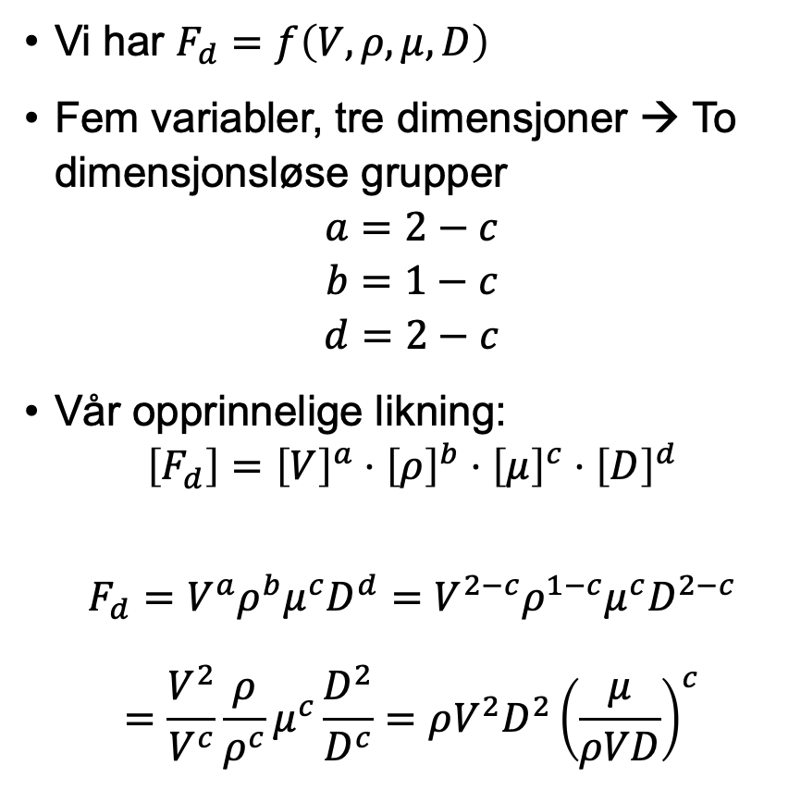
EFM Eksempel 8.3
Vi har $F_{d}=f\left(V,ρ,μ,D\right)$
Fem variabler, tre dimensjoner → To dimensjonsløse grupper
$$a=2−c$$
$$b=1−c$$
$$d=2−c$$
Vår opprinnelige likning:
$$\left[F_{d}\right]={\left[V\right]}^{a}⋅{\left[ρ\right]}^{b}⋅{\left[μ\right]}^{c}⋅{\left[D\right]}^{d}$$
$$F_{d}=V^{a}ρ^{b}μ^{c}D^{d}=V^{2−c}ρ^{1−c}μ^{c}D^{2−c}$$
$$=\frac{V^{2}}{V^{c}}\frac{ρ}{ρ^{c}}μ^{c}\frac{D^{2}}{D^{c}}=ρV^{2}D^{2}{\left(\frac{μ}{ρVD}\right)}^{c}$$

Slide 44
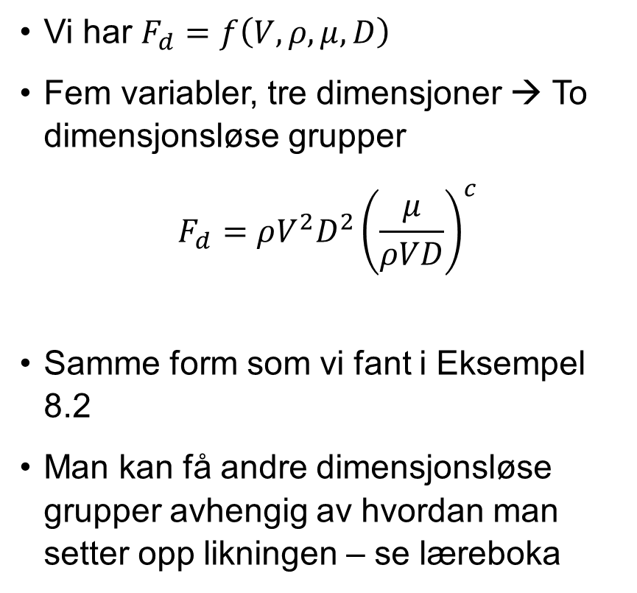
EFM Eksempel 8.3
Vi har $F_{d}=f\left(V,ρ,μ,D\right)$
Fem variabler, tre dimensjoner → To dimensjonsløse grupper
$$F_{d}=ρV^{2}D^{2}{\left(\frac{μ}{ρVD}\right)}^{c}$$
Samme form som vi fant i Eksempel 8.2
Man kan få andre dimensjonsløse grupper avhengig av hvordan man setter opp likningen – se læreboka

Slide 45
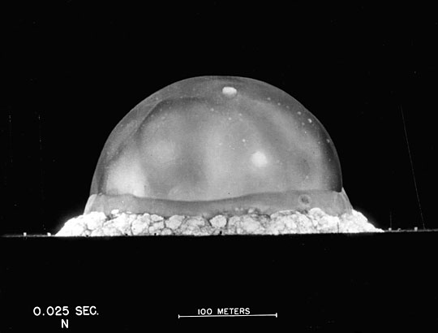
Energien frigjort i Trinity (1945) vha. dette bildet?
Fysikeren G.I. Taylor ble engasjert av den britiske regjeringen i 1941 til å rapportere om den fluidmekaniske virkningen av en kjernefysisk eksplosjon
  Leverte (hemmelig) rapport i 1941 (før Trinity)
  Publiserte offentlig i 1950 der også bildene fra Trinity ble analysert
Historien fremlegges ofte som om Taylor benyttet seg av ren dimensjonsanalyse, men i virkeligheten var det mer komplisert
Wikipedia

Slide 46


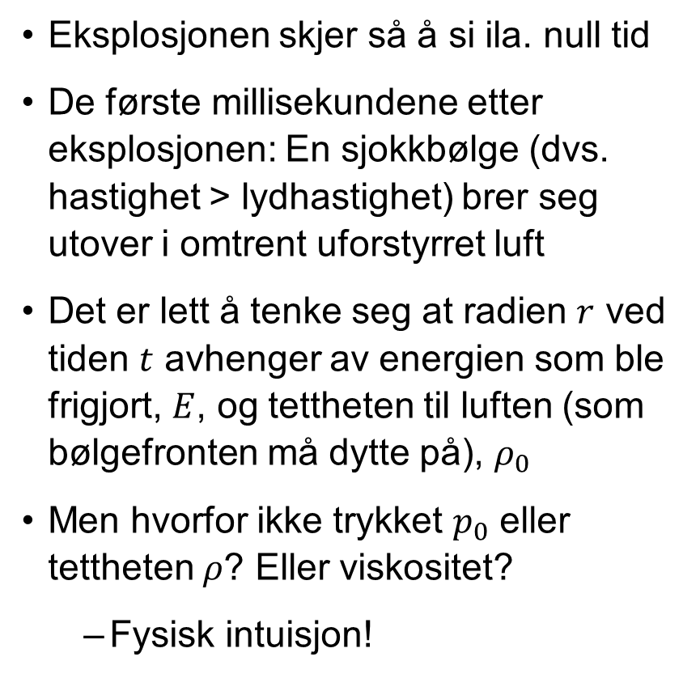



Energien frigjort i Trinity (1945) vha. dette bildet?
Eksplosjonen skjer så å si ila. null tid
De første millisekundene etter eksplosjonen: En sjokkbølge (dvs. hastighet > lydhastighet) brer seg utover i omtrent uforstyrret luft
Det er lett å tenke seg at radien $r$ ved tiden $t$ avhenger av energien som ble frigjort, $E$, og tettheten til luften (som bølgefronten må dytte på), $ρ_{0}$
Men hvorfor ikke trykket $p_{0}$ eller tettheten $ρ$? Eller viskositet?
  Fysisk intuisjon!
$$ρ_{0}, p_{0}$$
$$ρ, p$$
$$r$$
$$E$$
$$t$$
Wikipedia

Slide 47
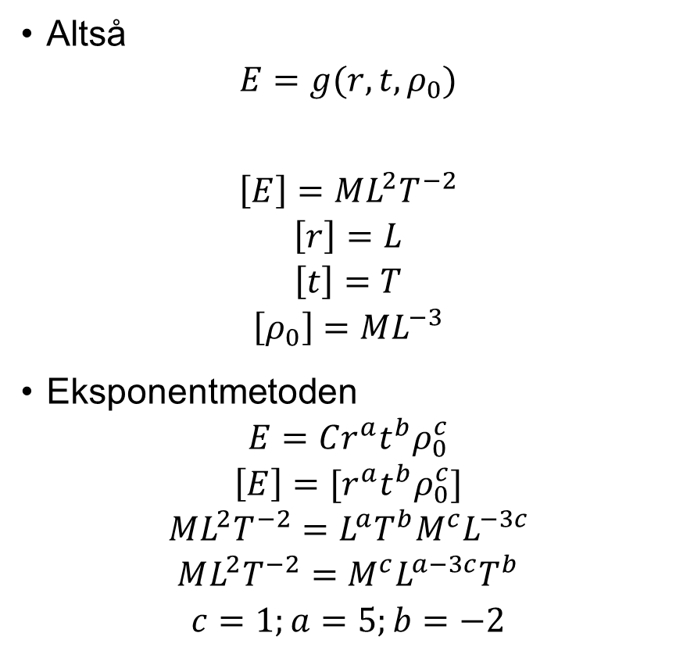
Energien frigjort i Trinity (1945) vha. dette bildet?
Altså
$$E=g(r,t,ρ_{0})$$
$$\left[E\right]=ML^{2}T^{−2}$$
$$\left[r\right]=L$$
$$\left[t\right]=T$$
$$\left[ρ_{0}\right]=ML^{−3}$$
Eksponentmetoden
$$E=Cr^{a}t^{b}ρ_{0}^{c}$$
$$\left[E\right]=[r^{a}t^{b}ρ_{0}^{c}]$$
$$ML^{2}T^{−2}=L^{a}T^{b}M^{c}L^{−3c}$$
$$ML^{2}T^{−2}={M^{c}L}^{a−3c}T^{b}$$
$$c=1;a=5;b=−2$$
$$ρ_{0}, p_{0}$$
$$ρ, p$$
$$r$$
$$E$$
$$t$$
Wikipedia

Slide 48
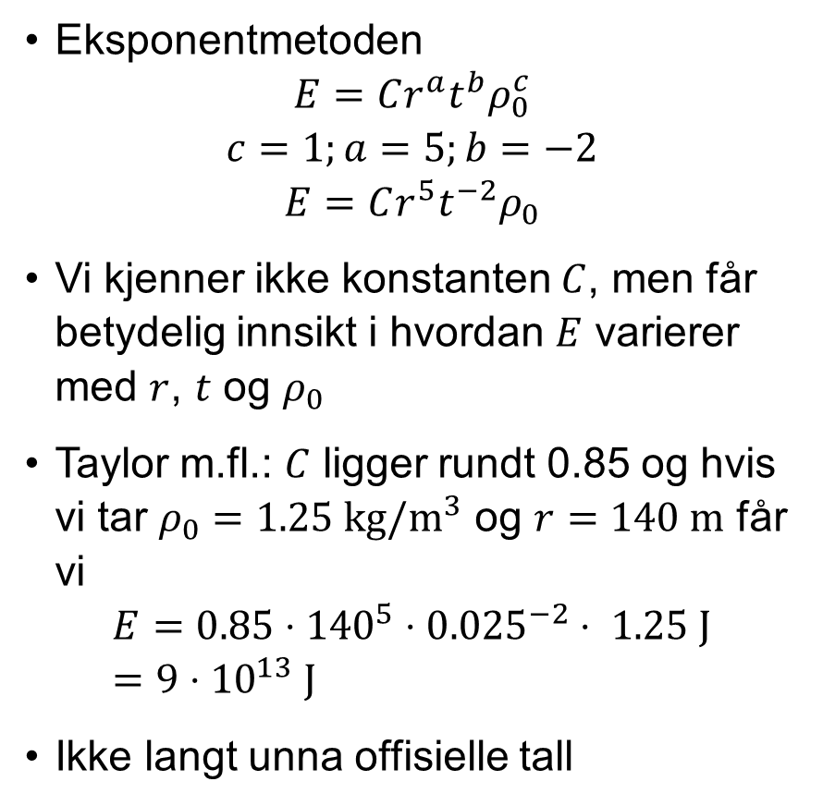
Energien frigjort i Trinity (1945) vha. dette bildet?
Eksponentmetoden
$$E=Cr^{a}t^{b}ρ_{0}^{c}$$
$$c=1;a=5;b=−2$$
$$E=Cr^{5}t^{−2}ρ_{0}$$
Vi kjenner ikke konstanten $C$, men får betydelig innsikt i hvordan $E$ varierer med $r$, $t$ og $ρ_{0}$
Taylor m.fl.: $C$ ligger rundt 0.85 og hvis vi tar $ρ_{0}=1.25 kg/m^{3}$ og $r=140 m$ får vi
$$E=0.85⋅{140}^{5}⋅{0.025}^{−2}⋅ 1.25 J=9⋅{10}^{13} J$$
Ikke langt unna offisielle tall
$$ρ_{0}, p_{0}$$
$$ρ, p$$
$$r$$
$$E$$
$$t$$
Wikipedia

Slide 49
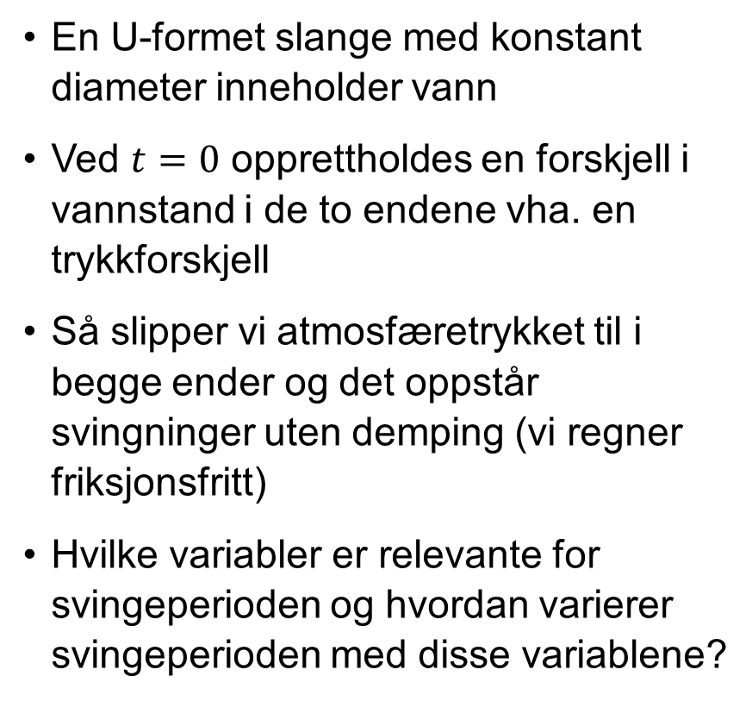
Prøv selv
En U-formet slange med konstant diameter inneholder vann
Ved $t=0$ opprettholdes en forskjell i vannstand i de to endene vha. en trykkforskjell
Så slipper vi atmosfæretrykket til i begge ender og det oppstår svingninger uten demping (vi regner friksjonsfritt)
Hvilke variabler er relevante for svingeperioden og hvordan varierer svingeperioden med disse variablene?

